Slide 1
과목_학년학기_단원 | suhi_0501_04
차시명 | 05 분모가 같은 분수로 나타내어 볼까요
파일명 | suhi_0501_04_0005
검토 | 담당
수학팀 | 박종민
문서 HISTORY
번호 | 버전 | 문서 작성일 | 내용 비고 | 작성자 (내선번호) | 검토자
1 | V 1.0 | 2022.01.15 | 문서 발생 | 백지수
2 | V 1.0 | 2022.02.15 | 1차 검수 |  | 박종민
3 | V 2.0 | 2022.02.16 | 수정 |  | 오승태
4 | V 2.0 | 2022.02.17 | 2차 검수 |  | 김예림
5
6
7
8
9
10
11

Slide 2
학습단계 | 파일명 | 페이지 정보 | 프레임 수 | 자료 형태 (동영상, 애니메이션, 노래)
 | suhi_0501_04_0005.html | 수학 익힘 48~49쪽 | 1 | Html5
총 프레임 수 |  |  | 1

Slide 3
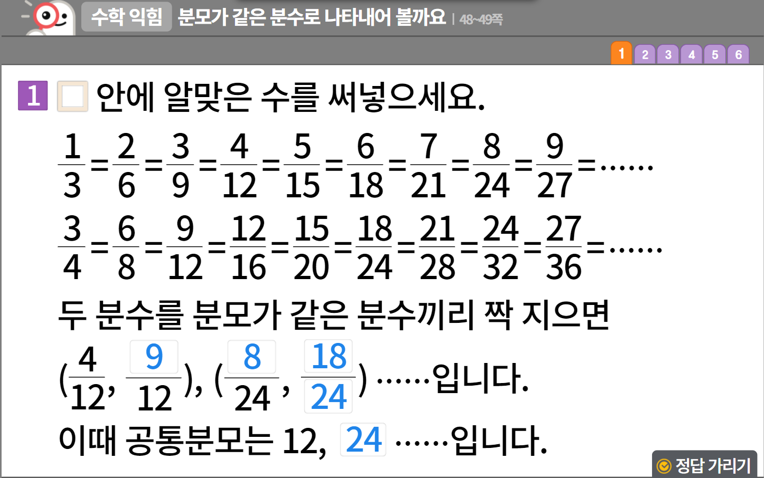

5-1
4. 약분과 통분
suhi_0501_04_0005
05 분모가 같은 분수로 나타내어 볼까요
수정사항
1 | 숫자 약물 디자인 수정
2 | 빈칸 디자인 수정
3 | 정답 확인 디자인 수정 정답 확인 > 정답 가리기로 토글됨
4
5
1
2
3

Slide 4
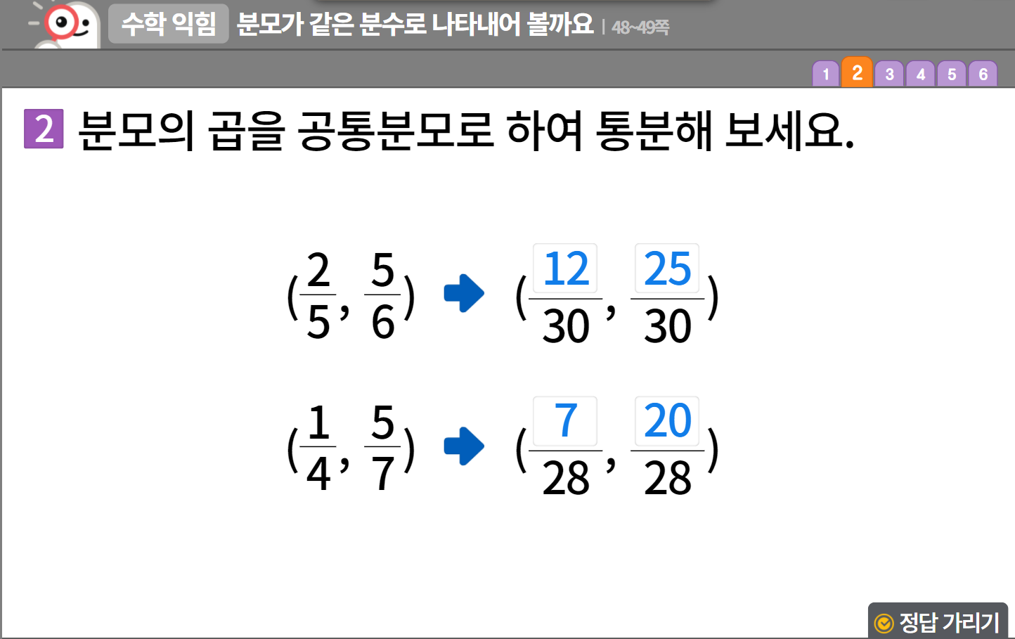

5-1
4. 약분과 통분
suhi_0501_04_0005
05 분모가 같은 분수로 나타내어 볼까요
수정사항
1 | 숫자 약물 디자인 수정
2 | 화살표 디자인 수정
3 | 정답 확인 디자인 수정 정답 확인 > 정답 가리기로 토글됨
4
5
1
2
3

Slide 5
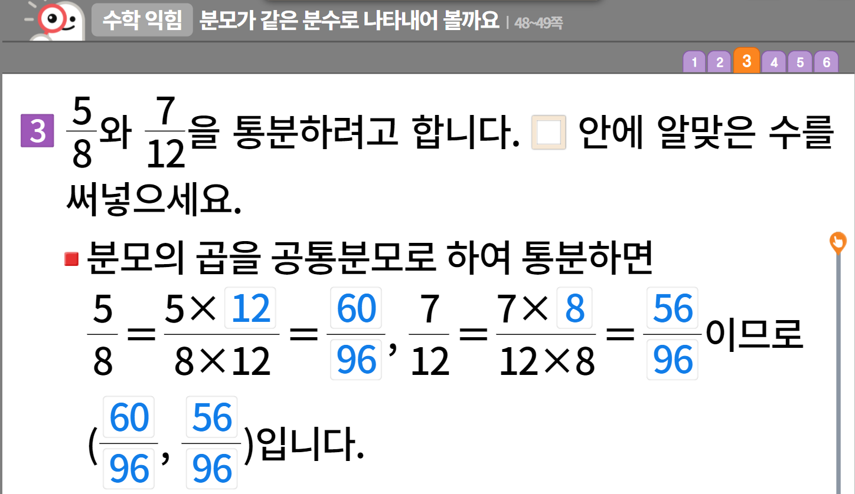





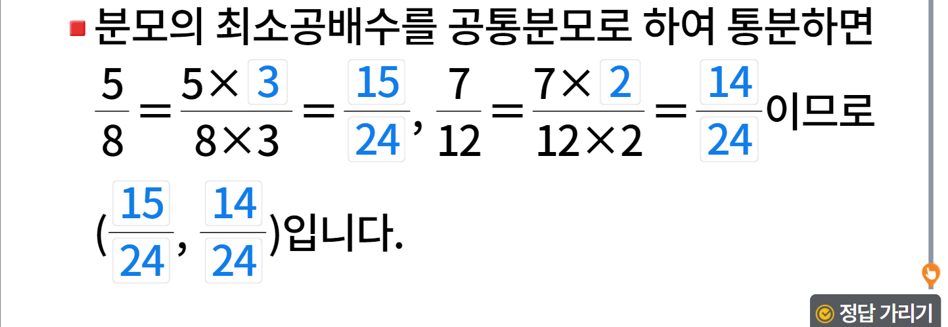
5-1
4. 약분과 통분
suhi_0501_04_0005
05 분모가 같은 분수로 나타내어 볼까요
수정사항
1 | 숫자 약물 디자인 수정
2 | 빈칸 디자인 수정
3 | 내용을 두 부분으로 나누고 하단에 이너탭 넣기.
4 | 약물 디자인 수정
5 | 스크롤 삭제
6 | 정답 확인 디자인 수정 정답 확인 > 정답 가리기로 토글됨.
7
1
2
5
3
4
3
4
6

Slide 6
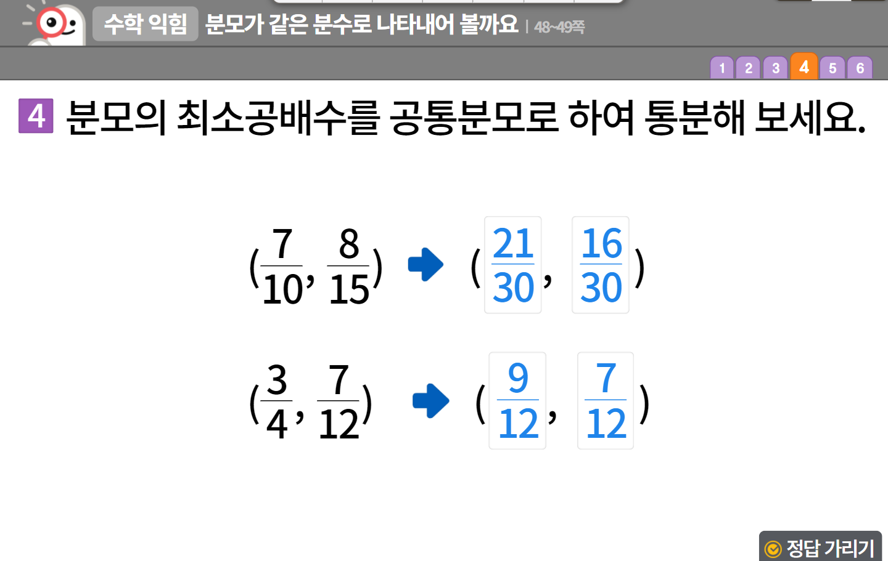
5-1
4. 약분과 통분
suhi_0501_04_0005
05 분모가 같은 분수로 나타내어 볼까요
수정사항
1 | 숫자 약물 디자인 수정
2 | 화살표 디자인 수정
3 | 정답 확인 디자인 수정 정답 확인 > 정답 가리기로 토글됨
4
5
1
2
3

Slide 7
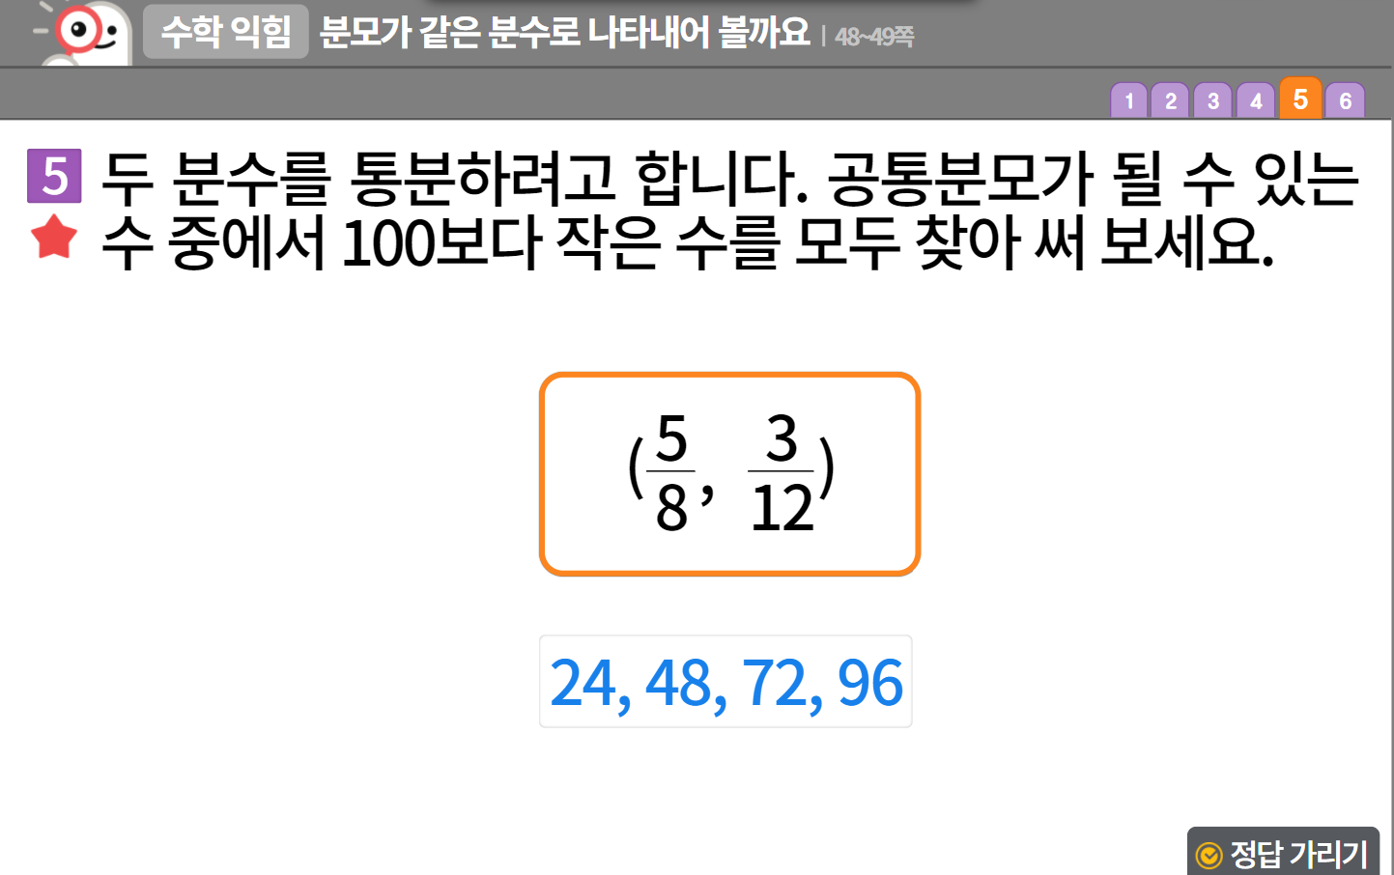

5-1
4. 약분과 통분
suhi_0501_04_0005
05 분모가 같은 분수로 나타내어 볼까요
수정사항
1 | 숫자 약물 디자인 수정
2 | 중요 표시 약물 디자인 수정
3 | 라인박스 디자인 수정
4 | 정답 확인 디자인 수정 정답 확인 > 정답 가리기로 토글됨
5
1
2
3
4

Slide 8
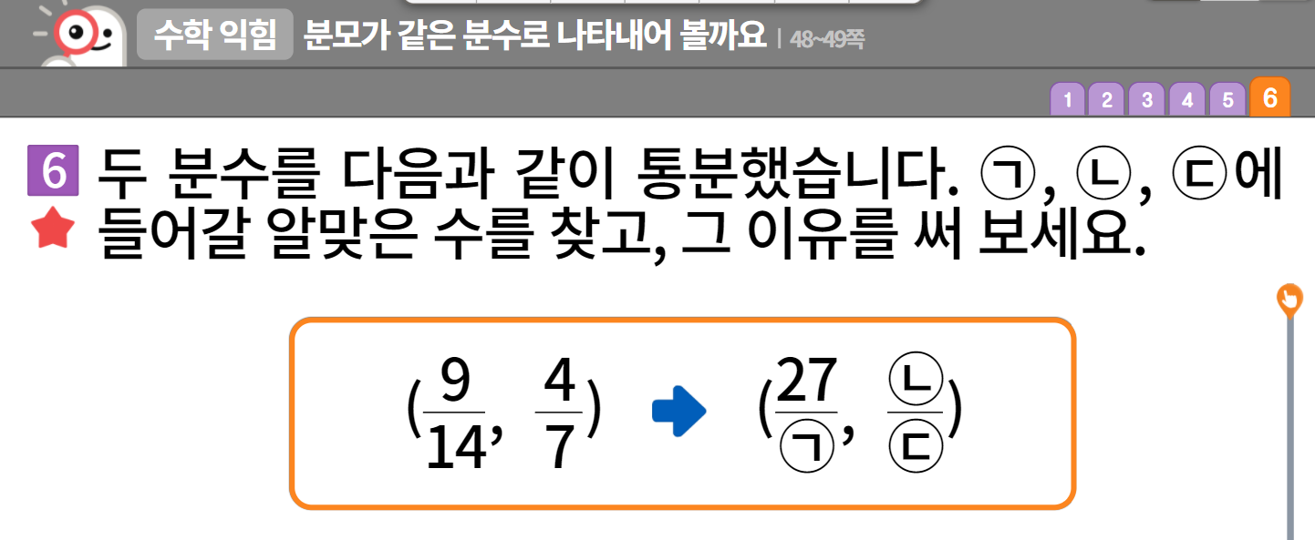
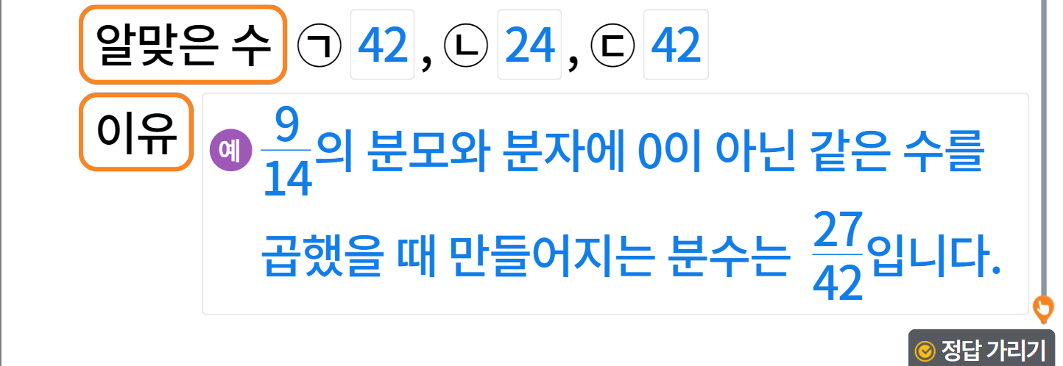

5-1
4. 약분과 통분
suhi_0501_04_0005
05 분모가 같은 분수로 나타내어 볼까요
수정사항
1 | 숫자 약물 디자인 수정
2 | 중요 표시 약물 디자인 수정
3 | 라인박스 디자인 수정
4 | 화살표 디자인 수정
5 | 예 약물 디자인 수정
6 | 정답 확인 디자인 수정 정답 확인 > 정답 가리기로 토글됨
7 | 한 페이지에 넣어주세요. 혹시 안들어가면 내용을 두 부분으로 나누고 하단에 이너탭 넣기.
ㅋ
7
1
2
3
4
7
3
5
6

